Slide 1
搜索专题

Slide 2
为什么要搜索
很多问题并没有可以直接计算的答案
可能需要去试验尽量多的情况来获得最优解

Slide 3
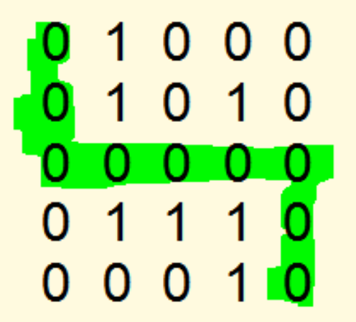
迷宫问题
给出一个矩阵
1表示墙壁不能走，0表示可以走，找出一条从左上角
到右下角的最短路。

Slide 4
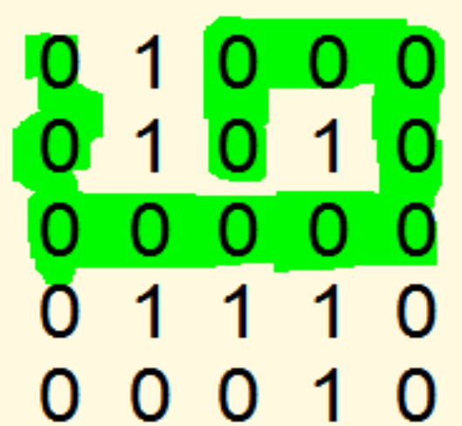
迷宫问题
解决办法：暴力！
怎么暴？？
每个点找一个可以走的方向走
终止条件？？
无路可走
到达终点
当前路径到过这个点也终止！

Slide 5
深度优先搜索DFS
以递归的方式寻找路径，走不通就返回上一层。
怎么找？
一个点一个点地走
怎么判重？
染色
怎么找最短？
到达终点时更新答案

Slide 6
DFS伪代码框架
void dfs(当前状态)
{
if(达到目标状态)
{
...
return;
}
for(遍历下一层状态)
{
...
dfs(下一层状态);
...
}
}

Slide 7
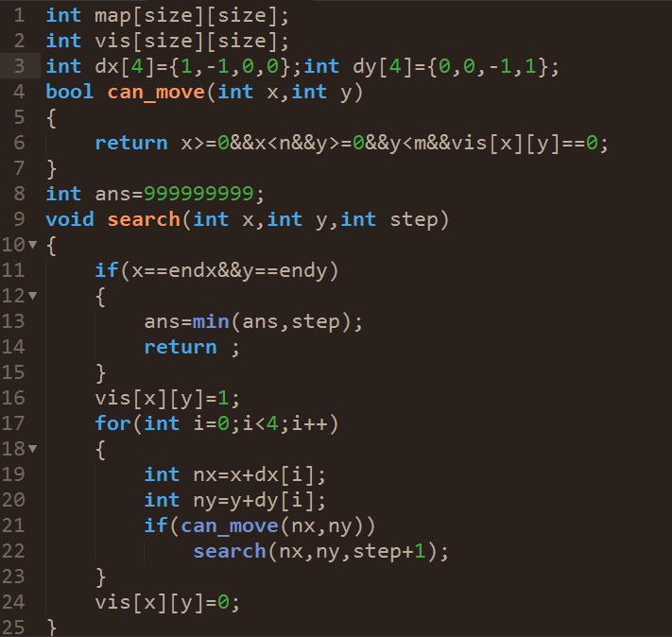
实现过程

Slide 8
几个概念
状态：对问题在某一时刻的进展情况的数学描述
（如迷宫题中当前所在位置）
状态转移：从一个状态扩展出(走出)其他状态的过程
剪枝：去掉搜索树中不需要的状态和转移
判重：已经搜索过的状态不再进行搜索
搜索树：由若干状态和状态转移形成的树形结构

Slide 9
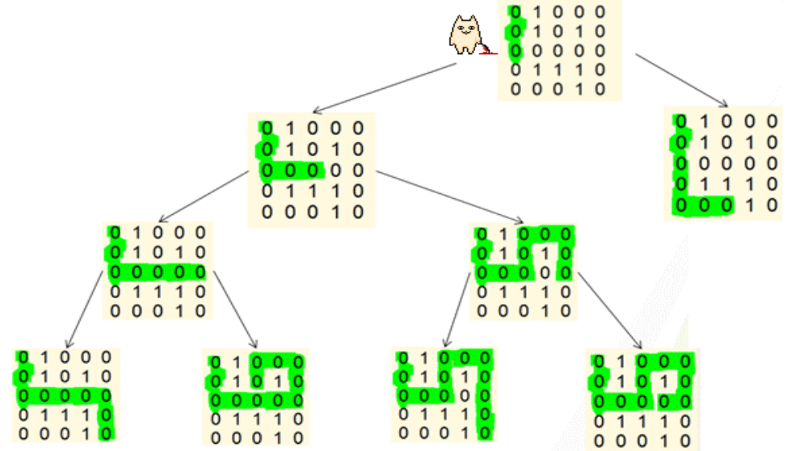
迷宫问题

Slide 10
迷宫问题
时间复杂度：
每个状态最多有3种扩展方式，
迷宫的最大深度为nm，因此时间复杂度可能达到O(3^(nm))
空间复杂度：
需要优化！
只需要记录每个节点是否被走过
为O(n*m)

Slide 11
DFS剪枝
更优
不再扩展

Slide 12
剪枝后的复杂度分析
时间复杂度：
考虑搜索树，因为不会重复经过结点，所以深度不会超过n*m。
因此，每个结点最多只会遍历n*m次。
所以，时间复杂度最多可能达到O( (n*m)^2 )
空间复杂度：
只需要记录到达每个节点的最小步数
复杂度为O(n*m)

Slide 13
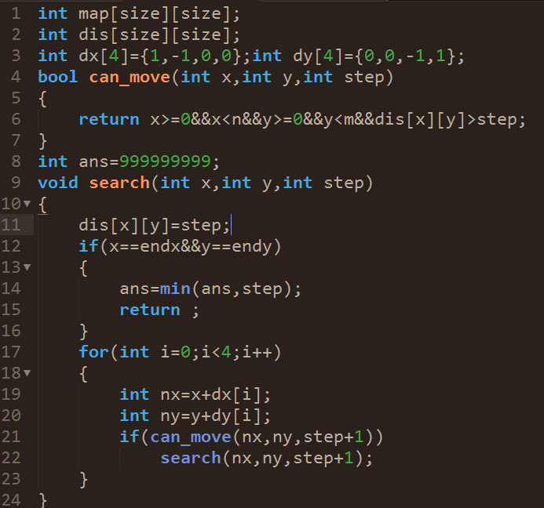
实现过程

Slide 14
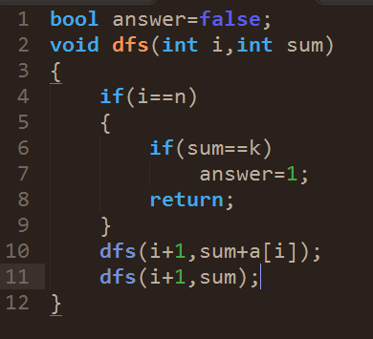
DFS剪枝
给出n个正整数a₁,a₂,a₃,...,a_{n}，和一个正整数k, 问是否
能从n个数中选出若干个数，使其和为k
每个数只有选或不选两种选择

Slide 15

DFS剪枝
剪枝1：当sum>k时，直接返回
剪枝2：设s[i]表示第i个数到最后一个数的所有数和
当遍历到第i个数时，若此时sum加上所有剩下
的数也达不到k，即sum+s[i]<k，直接返回

Slide 16
回到迷宫问题
由于找的是最短路，对于当前走到的点，希望最短
每个结点可以由其距离最短的父亲结点扩展得到
每次选距离最短的点扩展!
每次肿么找距离最短的点？？
BFS！

Slide 17
广度优先搜索BFS
按状态的层次扩展，每次离根结点越近的状态越先扩展（步数）
第一次到达某结点状态所需步数一定为最少步数，
即离根结点最近。
实现方法：队列
由于只需知道第一次到达某状态的情况，需要判重

Slide 18
BFS伪代码框架
void bfs(初始状态)
{
新建队列q;
初始状态入队;
while(队列为空)
{
取出队首状态;出队；
if(到达目标状态) {跳出循环;}
for(遍历下一层状态)
{
if(该状态未被访问) 入队;
...
}
}
}

Slide 19
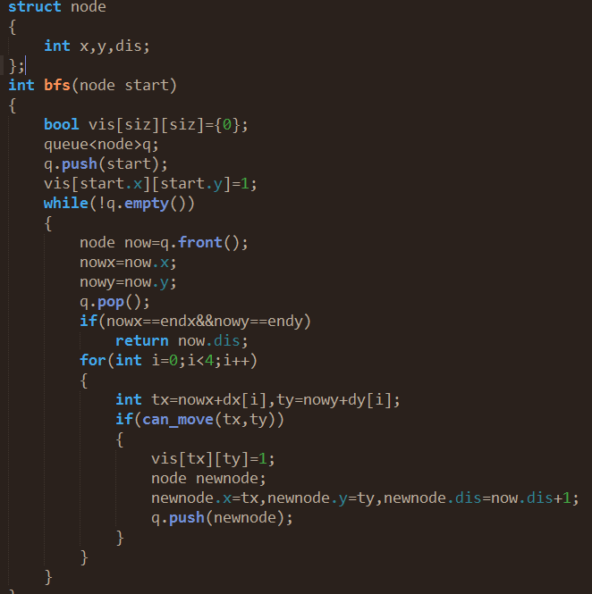
回到迷宫问题
以当前走到的点的坐标作为状态，由于第一次到这个点
一定是从根结点到改点的最短距离，所以每个点只需要遍历
一次就好。
终止条件：到达终点 或 队列为空(无路可走)

Slide 20
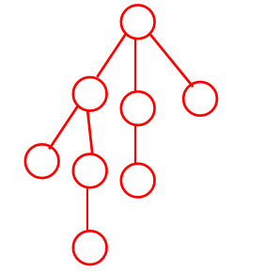
从搜索树来看
1
先遍历离根节点较近的点
决定了以最少的步数访问点
2
4
3
5
6
7
8

Slide 21
复杂度分析
时间复杂度：
每个状态只会被遍历1次，复杂度是 O(n*m)
空间复杂度：
由于需要判重，所以空间复杂度亦为 O(n*m)

Slide 22
BFS? DFS?
BFS优点：
一般的路径寻找问题中运行时间 BFS<DFS
BFS缺点：
由于需要记录状态空间开销相当大

Slide 23
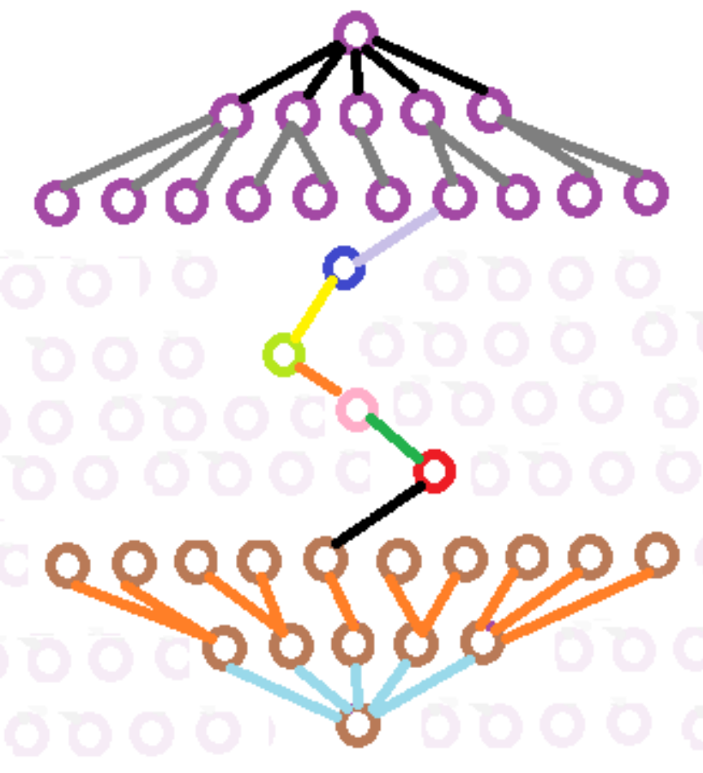
双向BFS
从起点和终点同时扩展
检查两边扩展的状态是否对接
有解时，状态数远小于BFS
实现较为复杂，判断对接开销大

Slide 24
选数
两个大小为n的数组a和b，以及两个数A,B
选n次数，每次可以令A加上a[i]，或者B加上b[i]
使得最后A = 0,B = 0，问是否有解
-1e9 <= a[i],b[i],A,B,C <=1e9,n <= 40

Slide 25
选数
背包？
直接搜索？
O(2^N) = 1e12，显然不行
双向搜索！
先搜索前N/2个数，再搜索后N/2个数
用map保存状态

Slide 26
其他搜索方法简介
A*搜索：非盲目搜索，利用估价函数，扩展最优的下一步。典型例子：八数码。但是难以实现
迭代加深搜索：限制搜索树的最大深度D_{max}，然后搜索。如果没有解就加大D_{max}再搜索。虽然进行了很多重复操作，但是因为搜索工作量与深度呈指数关系，因此重复部分和当前搜索量相比还是较小的。适用于搜索树又宽又深，但是可行解不深的情况。（DFS陷入很深的地方，BFS空间不够）

Slide 27
搜索中的状态
搜索的时候需要记录当前局面的信息
  我们称之为状态
优秀的状态定义好处都有啥？
  高效率
  好写
我们可以用f(s)表示当前状态为s的一个局面
  在搜索树中是以节点形式存在的

Slide 28
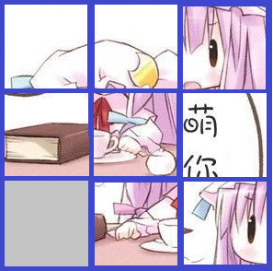

拼图问题
把一幅方形的图被切割成3×3的小正方形，去掉其中一块得到一个空位。空位周围的小正方形可以划入空位。给出一个状态，如何回到初始的状态。

Slide 29
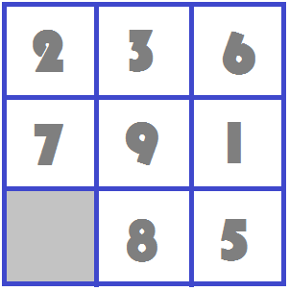
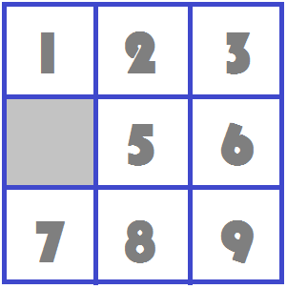

八数码（1）
RURDLLURRULLD
把将3×3从左到右从上到下依次编号，可以将问题转化为八数码问题。
L:空位左移 R:空位右移
U:空位上移 D:空位下移

Slide 30
八数码（2）
如何搜索？
每次枚举空格向四个方向移动即可
状态如何记录呢？
状态压缩
排列-康拓展开！

Slide 31
八数码（3）
康托展开
    N个数的任意排列都可以和1..N!中的某个数一一对应
如：1324
比1324小的排列有0*3!+1*2!+0*1! = 2个
所以1324是{1,2,3,4}的第3个排列
利用这个就可以很方便的记录哪些状态已经扩展过
9! = 362880

Slide 32
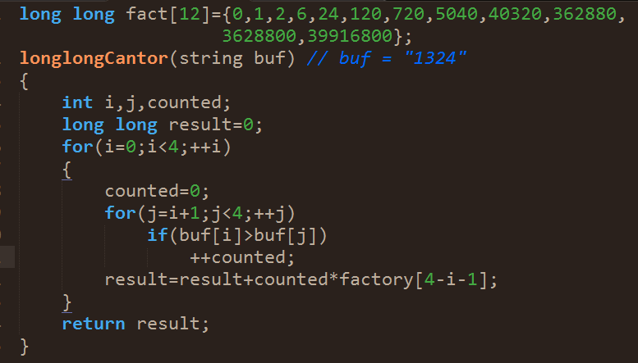
八数码（4）
康拓展开

Slide 33
思考
队列出队的先后是以什么为根据的
入队时间？ -> 步数
当入队时间并不和步数呈单调关系时

Slide 34
回顾
搜索已经搜索过的状态是毫无意义的
状态的定义很关键
但是康拓展开只是极个别的例子

Slide 35
常用的状态记录手段
Bool数组标记
  状态可以表示成数，且这个数较小
Hash
  构造hash函数，维护一个hash表
  比如位压等等
高级数据结构
  平衡树，STL中的set/map
  慢，但是有时候可以一试

Slide 36
重复状态
当遇到重复的子问题怎么办
记忆化搜索！
DP – 动态规划

Slide 37
Thank You！

